Slide 1
Entwicklung der Gliderbatterie
Carsten Peter Gregersen
TKE
4.10.2021 Geesthacht

Slide 2
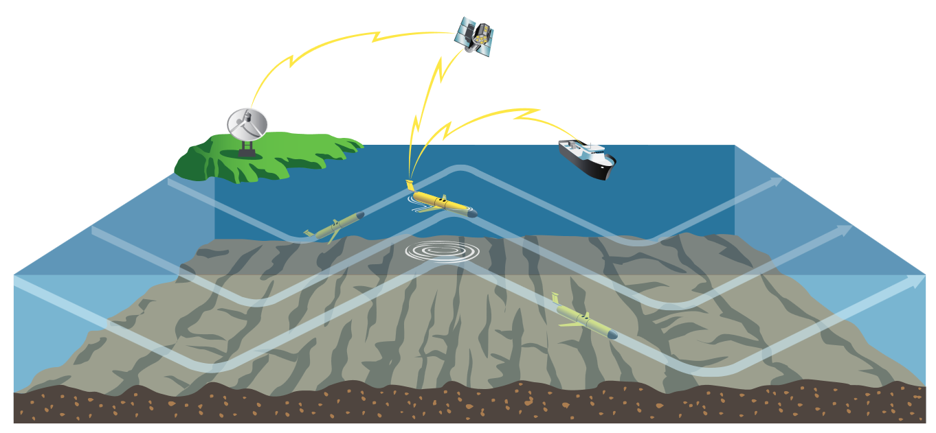
Der Glider
Teledyne Slocum
Fähigkeiten
Lange Laufzeit
Modulares Sensorpaket
Satellitenkommunikation
© Teledyne
© hereon/Ina Frings
© hereon/Ina Frings

Slide 3
Energieversorgung
SAFT LS26500
Li-Ion Akku XTAR 26650
Primärzelle Li-SOCl2 SAFT 26500
3.6V - 5200 mAh
18.72 Wh - 95g - 190Wh/kg
3.6V - 7700 mAh
27.72 Wh - 52g– 520Wh/kg
Geringe Selbstentladung
UL Zertifiziert
IEC 60086-4 bestanden
240 Zellen

Slide 4
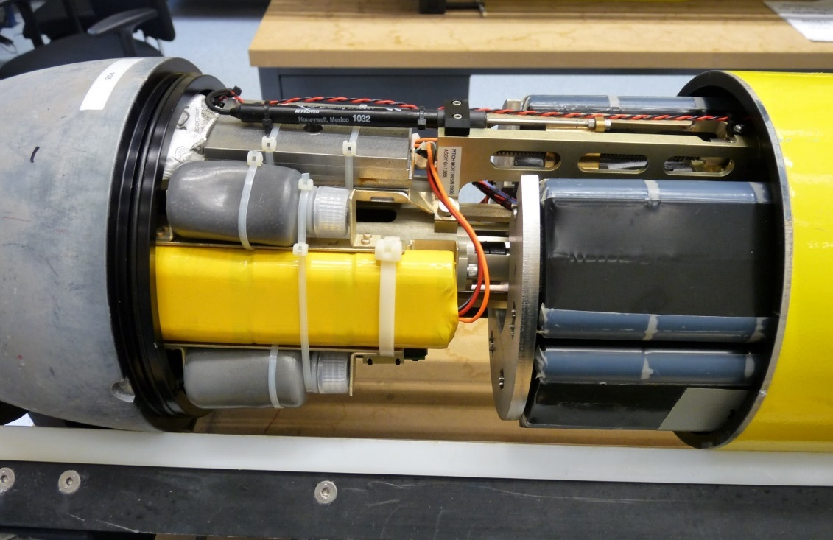
Das Batteriepaket
Vorhandenes System
Aufbau
Externe Firma
Verlöten der Zellen
© hereon/Raimo Kopetzky

Slide 5
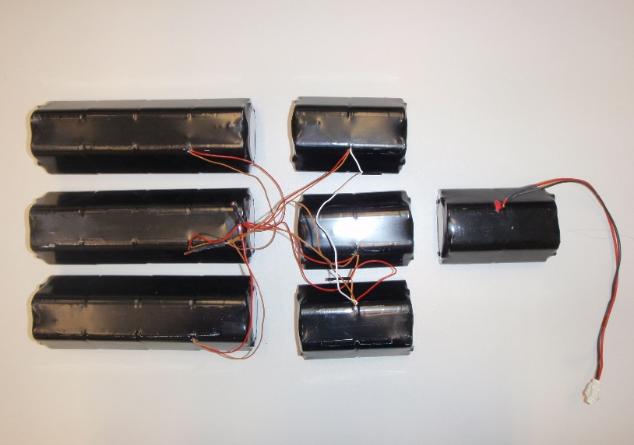
Das Batteriepaket
Vorhandenes System
Probleme
Teuer für einmalige Verwendung
Sehr viel Arbeit für eine Batterie die nur einmal verwendet wird
Kein Transport- und Sicherheitszertifikat nach UN38.3, deshalb kein Transport erlaubt
© hereon/Raimo Kopetzky

Slide 6
Projektstudie Lithiumbatterie
Start – Januar 2016
Ergebnis der Studie
Gefahrengut der Klasse 9
Probleme bei der
Transport
Lagerung
Entsorgung
Fehlendes Know How
Schulungen
Externe Berater
Löten/ Schweißen der Zellen zu riskant
© Labelident.com

Slide 7
Erster Prototyp
Start – März 2017
Aller Anfang
Federkontakte sind die einzige mögliche Verbindung
Steckverbinder suchen der in den vorhandenen Bauraum passt
Sicherheitsbeschaltung dimensionieren
© hereon/Carsten Gregersen

Slide 8
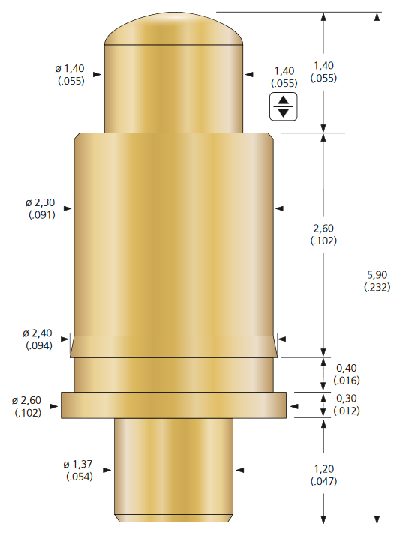
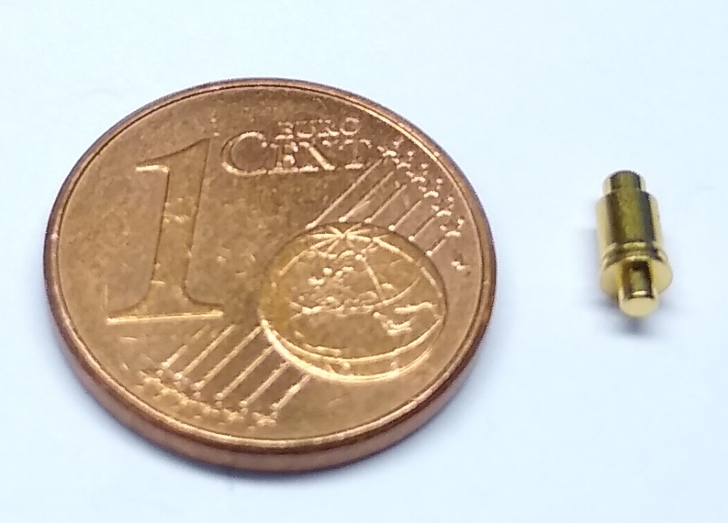
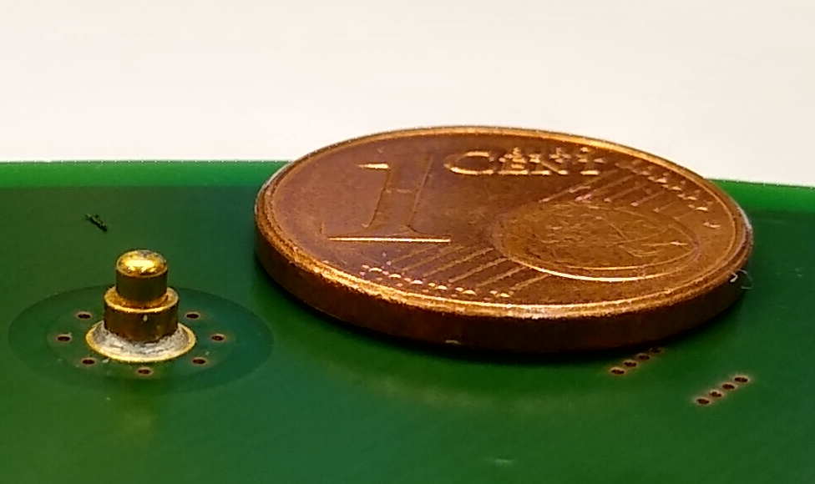
Erster Prototyp
Start – März 2017
Platzprobleme
© Carsten Gregersen
© Carsten Gregersen
© Fixtest

Slide 9
Serienfertigung
Start – Februar 2019
Kooperation mit Geomar
10 Glider im Einsatz
Einfache Handhabung der Container
Generation 1 ist kürzer als G2 und G3
Mehr Platz für die Batteriepakete
Nur ein G1 Glider beim HZG im Einsatz
© Raimo Kopetzky

Slide 10
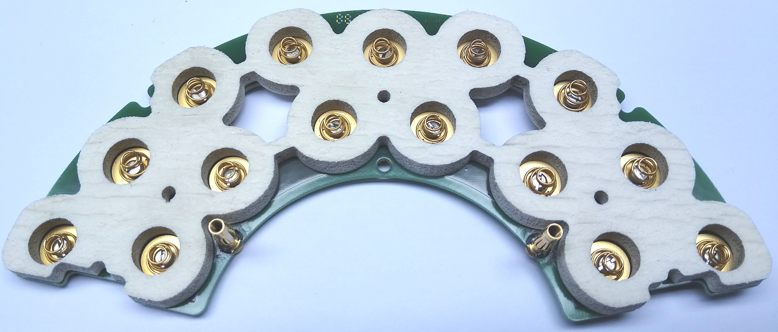
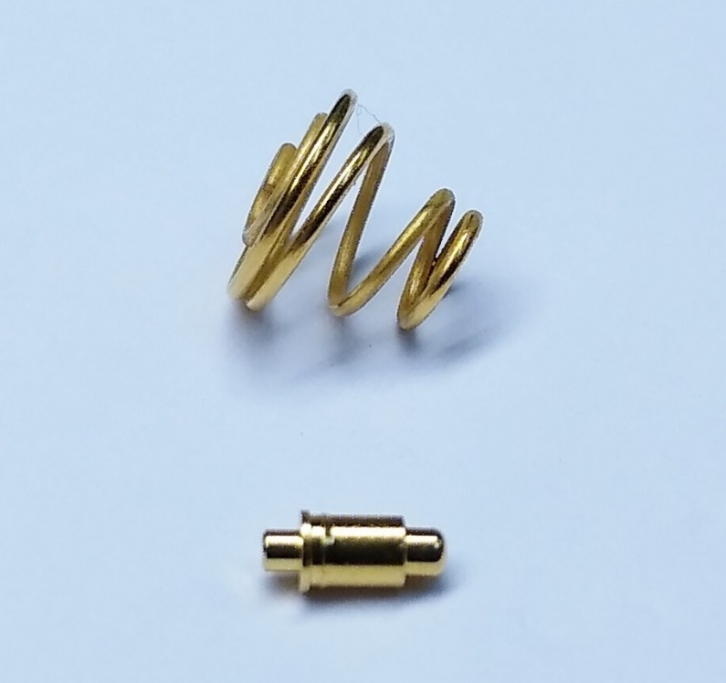
Neue Federkontakte
Größerer Federweg
Neues System
Einlöten der Mutter
Verschrauben der Feder
© Carsten Gregersen
© Geomar/Christian Begler

Slide 11
Mechanik
Wenig Platz
Probleme Herausforderungen
Wenig Platz
Lange und dünne Bohrungen
Geringe Wandstärken
© hereon/Dirk Jan Siemers

Slide 12
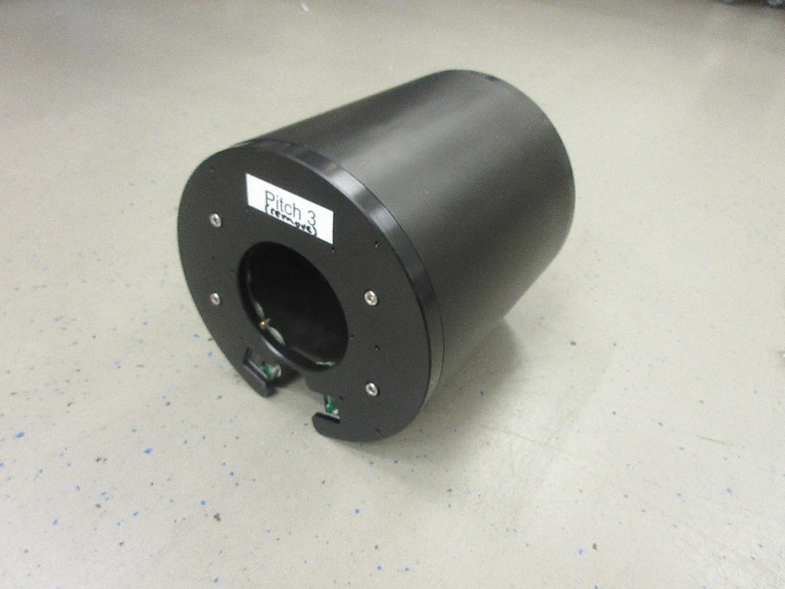
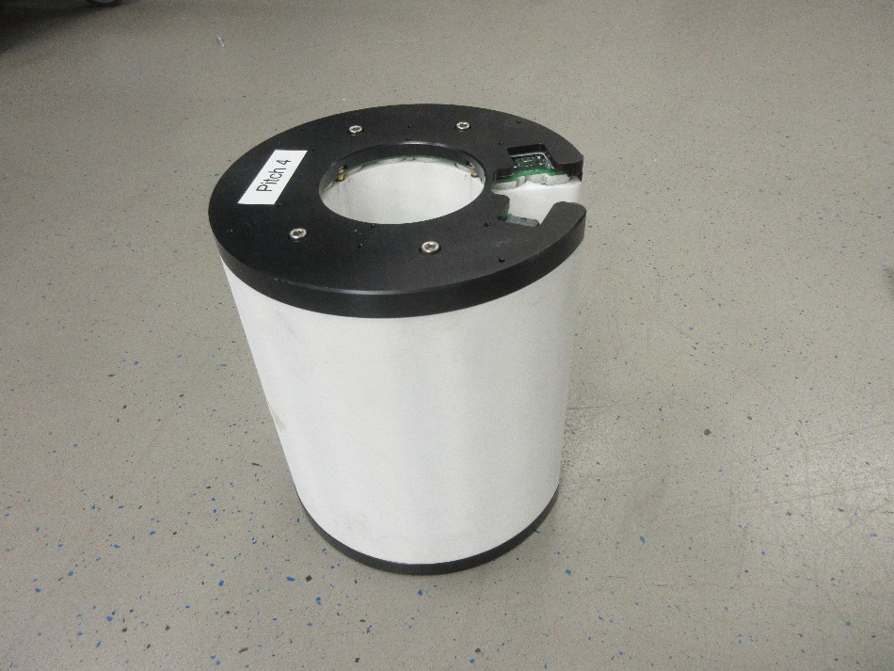
Transportvorschriften
Es gibt keine Gesetzliche Reglung
UN Manual of Tests and Criteria 4th Revised Edition - Lithium Battery Testing Requirements
Battery means one or more cells which are electrically connected together by permanent means,
including case, terminals, and markings.
UN3091 Versand von Lithium Metall-Batterien in Ausrüstung
Die Container sind die Ausrüstung
Die Zellen haben den UN38.3 Test bestanden
Die Container durchlaufen zur Sicherheit einen Teil vom UN 38.3 Test
© VDE - Offenbach

Slide 13
UN38.3 T3
Vibrationstest
Versuchsablauf
Eine Rampe von 1G bis 8G innerhalb von 15 Minuten und das mit 7Hz zu 200Hz und wieder zurück auf 7Hz
Insgesamt 12 Wiederholungen für eine Gesamtlaufzeit von 3 Stunden
Es werden 3 senkrecht zueinander stehende Achsen getestet, davon muss eine der Achsen senkrecht zu den Anschlüssen stehen
© VDE

Slide 14
UN38.3 T3
Vibrationstest
Bestanden, wenn
Kein Gewichtsverlust
Kein Auslaufen
Kein Ausgasen
Kein Feuer
Keine Explosion
Die Batterie muss nach dem Test mindestens 90% der Spannung halten
© Raimo Kopetzky

Slide 15
UN38.3 T3
Vibrationstest
Mögliche Verbesserungen
Gebrochene Federkontakte
Eingedrückte Zelle
Es sind einige Federn gebrochen und die Zellen eingedrückt worden
Keines der Metallstücke lag lose im Container!
Die Batterien haben zu viel Spiel
© VDE - Offenbach

Slide 16
UN38.3 T4
Falltest
Versuchablauf
Eine 150g Belastung über einen Zeitraum von 6ms
Falltiefe ~80cm
In allen drei Achsen in positiver wie auch in negativer Richtung
Insgesamt 18 Fallversuche
© Raimo Kopetzky

Slide 17
UN38.3 T4
Falltest
Bestanden, wenn
Kein Gewichtsverlust
Kein Auslaufen
Kein Ausgasen
Kein Feuer
Keine Explosion
Die Batterie muss nach dem Test mindestens 90% der Spannung halten
© VDE - Offenbach

Slide 18
UN38.3 T5
Externer Kurzschluss
Versuchablauf
Das Gehäuse wird auf 55 ± 2°C erwärmt
Die Batterie wird mit einem Widerstand <0,1 Ohm Kurzgeschlossen
Der Kurzschluss wird eine Stunde beibehalten nachdem die Gehäusetemperatur wieder auf 55 ± 2°C abgekühlt ist
Die Batterie wird die nächsten 6 Stunden beobachtet
© Raimo Kopetzky

Slide 19
UN38.3 T5
Externer Kurzschluss
Bestanden, wenn
Das Gehäuse wird nicht über 170°C heiß
Kein Feuer und keine Explosion während und in den 6 Stunden nach dem Test
Anpassung für den Container
Abbruch nach 3 Stunden
Die Gehäusetemperatur in der Nähe der Sicherungselemente lag unter 50°C
Die Gehäusetemperatur in der Nähe der Batterien lag knapp über der Umgebungstemperatur
© VDE - Offenbach

Slide 20
Kurzschluss Einer Zelle
Externer Kurzschluss 65mOhm
© VDE - Offenbach

Slide 21
Testende
Es kam nicht alles mit zurück
© Carsten Gregersen

Slide 22
Im Einsatz
Es wird gebraucht
1. Erfolgreicher Test in der Deutschen Bucht
Versand der Batterien als Gefahrgut und vor Ort zusammengesetzt
Unkomplizierte Montage und Demontage
Stränge wurden alle gleichmäßig Entladen

Slide 23
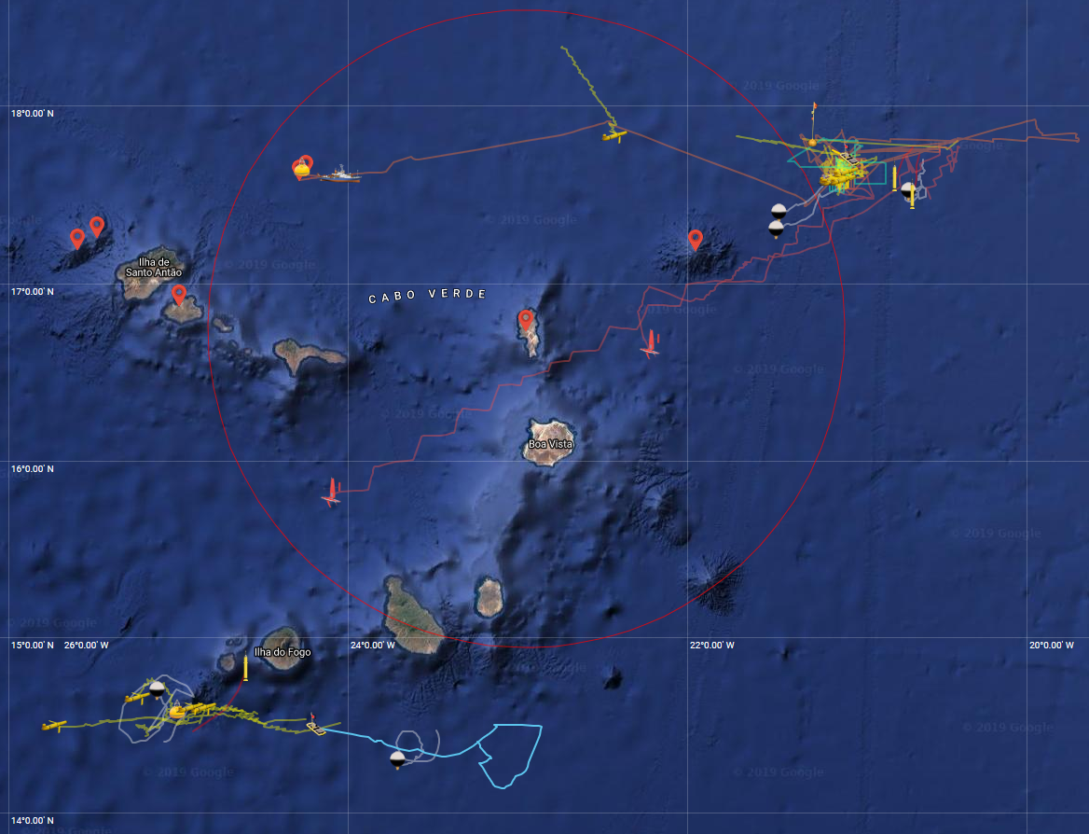
Moses Eddy Study II
Seit Anfang Dezember im Wasser
©Uni Hamburg
©GEOMAR Navigator

Slide 24
Im Einsatz
Es wird gebraucht
Nach gut 2 Jahren
Austarieren des Gliders im Zentrum – Im Einsatzort immer noch in Toleranz
Bestücken nach Anleitung von fremdem Personal (Coronabedingt keine Reisen)
Bestellen und Entsorgen der Batterien vor Ort

Slide 25
Ausblick
UN Manual of Tests and Criteria 4th Revised Edition - Lithium Battery Testing Requirements
Battery means one or more cells which are electrically connected together by permanent means,
including case, terminals, and markings
UN Manual of Tests and Criteria 5th Revised Edition - Lithium Battery Testing Requirements
Battery means two or more cells which are electrically connected together and fitted with devices
necessary for use, for example, case, terminals, marking and protective devices.

Slide 26
Carsten Peter Gregersen
HZG - TKE
Max-Planck-Straße 1
carsten.gregersen@hereon.de
21502 Geesthacht
+49 (0)4152 87-2710

